Slide 1
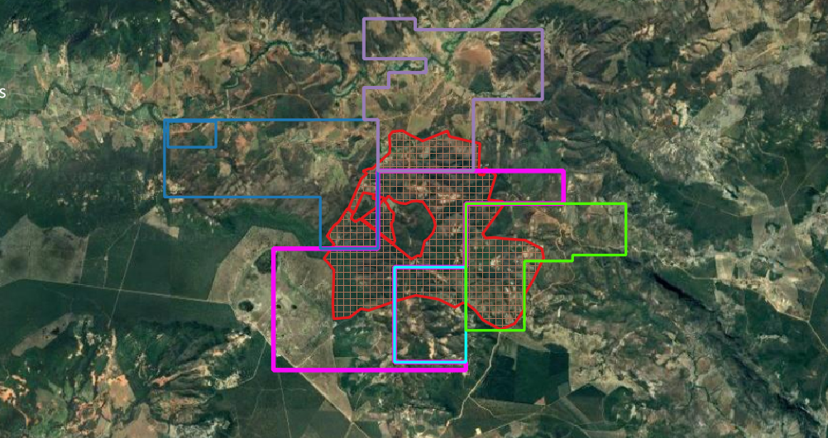

Projeto Lítio
Estudo dos processos incidentes no imóvel
Abril/24

Slide 2

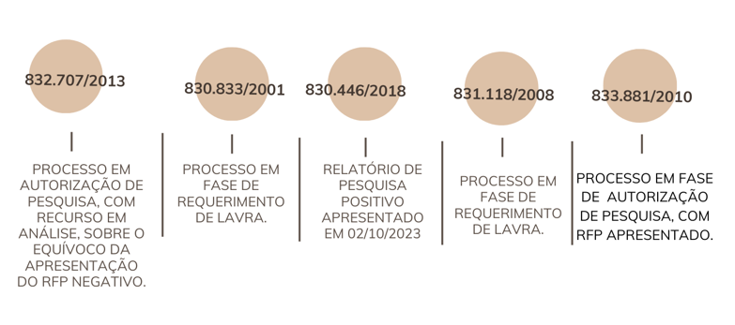
Gerenciamento dos Processos
Processos Incidentes no Imóvel
1
832.707/2013
2
830.833/2001
3
830.446/2018
4
831.118/2008
5
833.881/2010
Mineração Félix Ltda
José Silva Lapa
Galvani Mineração e Participações Ltda
Mineração Salinas Ltda
Mineração Laje Ltda
SITUAÇÃO
SITUAÇÃO
SITUAÇÃO
SITUAÇÃO
SITUAÇÃO
Autorização de pesquisa, com recurso em análise sobre o equívoco na apresentação do RFP negativo.
Fase de requerimento de lavra.
Relatório de pesquisa positivo apresentado em 02/10/2023.
Fase de requerimento de lavra.
Autorização de pesquisa, com RFP apresentado.
ATUALIZAÇÃO
ATUALIZAÇÃO
ATUALIZAÇÃO
ATUALIZAÇÃO
ATUALIZAÇÃO
10/08/2026
RFP positivo apresentado
24/08/2026
Última movimentação
06/08/2026
Pedido de cessão
16/06/2026
Protocolo de cessão
28/02/2025
Protocolo de cessão
Não consta publicação de que o recurso foi acatado. Mesmo assim, a empresa apresentou o relatório de pesquisa positivo.
Aguardando aprovação da cessão total para NEOLIT MINERALS PARTICIPACOES LTDA.
A Galvani está transferindo os direitos minerários do processo.
A Mineração Salinas também protocolizou a cessão dos direitos.
A Mineração Laje também realizou o protocolo de cessão de direitos.
QUADRO SOCIETÁRIO – NEOLIT
Lithium Ionic Holdings Corp.
Sócio · Repres. legal: Helio Botelho Diniz
Helio Botelho Diniz
Administrador
Thiago Aguiar Paes
Administrador

Slide 3
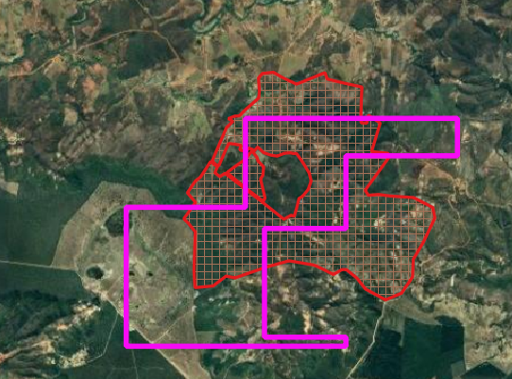
832.707/2013
Mineração Félix Ltda
Nenhuma alteração até 02/12/2024
Área = 968,47 ha
Substância do requerimento: Granito. Porém durante vigência do alvará houve comunicação de ocorrência de outra substância mineral.
Síntese do processo
Titular entregou relatório final de pesquisa negativo em 02/12/2016;
Em 29/06/2017 a ANM negou a aprovação do relatório negativo. É de praxe da ANM não aprovar os relatórios negativos, para que o processo torne-se apto para disponibilidade;
Desde 2018 (seis meses após a publicação da ANM) o titular do processo vem tentando salvá-lo com a alegação de que o relatório negativo foi protocolizado equivocadamente. Justifica que o relatório positivo foi apresentado em outro processo de titularidade da empresa;
A ANM em 16/11/2023 atendeu à solicitação do titular e irá analisar a questão do equívoco na entrega dos relatórios.
Imóvel e processo ANM 832.707/2013

Slide 4
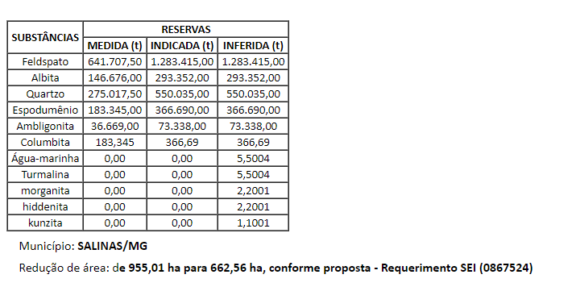
830.833/2001
José Silva Lapa
Área = 662,56 ha
Substâncias do requerimento: Kunzita, Turmalina, Morganita, Hiddenita, Espodumênio, Columbita, Quartzo, Água Marinha, feldspato e caulim.
Síntese do processo
Processo em fase de Requerimento de Lavra, com relatório de pesquisa aprovado com as seguintes reservas:
Atualizações
1.Exigência referente à cessão parcial do direito minerário publicada em 26/06/2024 e cumprida em 28/06/2024.
2. DESPACHO Nº 104694/DIOUT-MG/ANM/2024, informando que o processo de cessão parcial só será concluído após apuração de denúncia de lavra ilegal.
Dados extraídos da análise da ANM para aprovação do RFP.

Slide 5
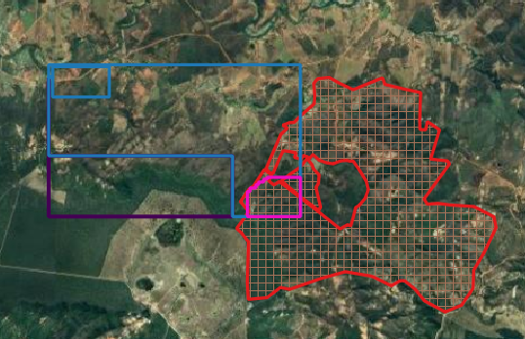
830.833/2001
José Silva Lapa
Área = 662,56 ha
Substâncias do requerimento: Kunzita, Turmalina, Morganita, Hiddenita, Espodumênio, Columbita, Quartzo, Água Marinha, feldspato e caulim.
Síntese do processo
Titular teve que reduzir a área, pois não realizou pesquisa mineral em toda extensão. Sendo assim, 292,34 hectares irão para edital de disponibilidade para pesquisa mineral, através do processo 301.354/2022.
830.833/2001
Titular cedeu 50,53 hectares do processo para a Mineração Salinas, substância espodumênio, que originou o processo 830.080/2022.
Disponibilidade
830.080/2022

Slide 6
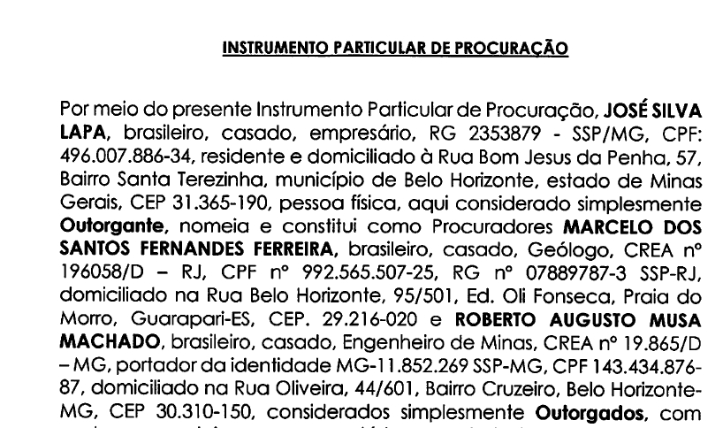
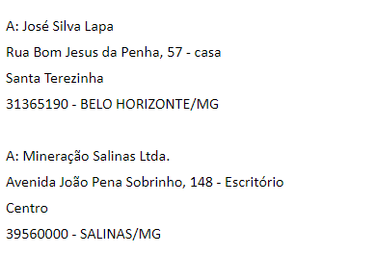
830.833/2001
José Silva Lapa
Contatos dos titulares e RT
830.833/2001
Disponibilidade
830.080/2022

Slide 7
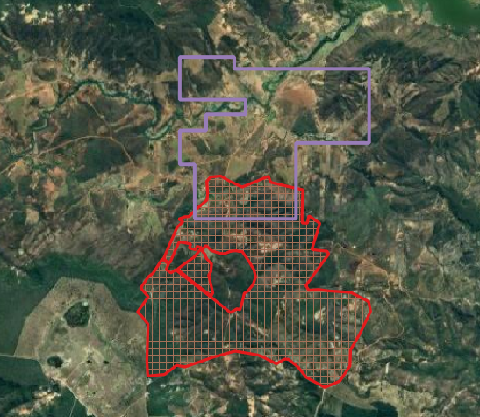
830.446/2018
Galvani Mineração e Participações Ltda
Área = 687,44 ha
Substâncias do requerimento: Granito.
Síntese do processo
Relatório de pesquisa positivo apresentado em 02/10/2023, aguardando aprovação.
830.833/2001
Nenhuma alteração até 02/12/2024
Disponibilidade
830.080/2022

Slide 8
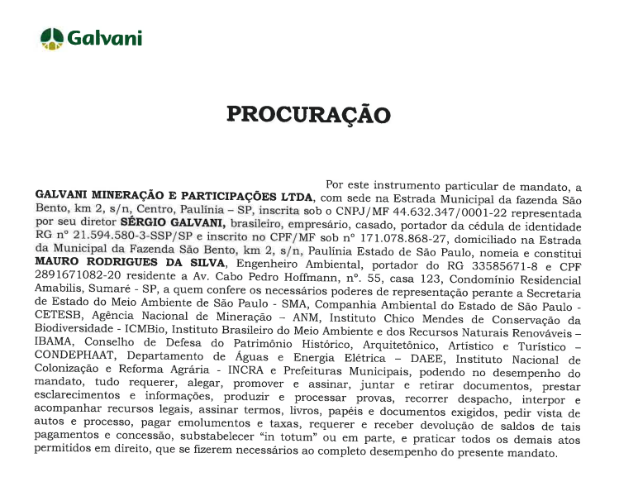
830.446/2018
Galvani Mineração e Participações Ltda
Contato do titular e responsável técnico.
830.833/2001
Disponibilidade
830.080/2022

Slide 9
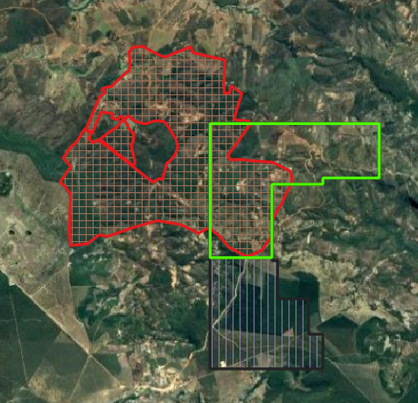
831.118/2008
Mineracao Salinas Ltda
Área = 469,89 ha
Substâncias do requerimento: Quartzo
Síntese do processo
Processo em fase de requerimento de lavra.
Foi recomendado redução da área. Área descartada irá para edital de disponibilidade para pesquisa através do processo 300.916/2021.
Nenhuma alteração até 02/12/2024
Disponibilidade

Slide 10
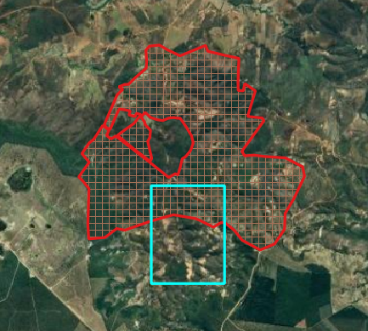
833.881/2010
Mineracao Laje Ltda
Área = 246,48 ha
Substâncias do requerimento: Quartzo
Síntese do processo
Relatório de pesquisa positivo apresentado e aguardando aprovação.
Processo com Guia de Utilização, ou seja, teve ou ainda tem lavra experimental.
830.833/2001
Nenhuma alteração até 02/12/2024
830.080/2022

